Slide 1

НИЙСЛЭЛИЙН ӨМЧИЙН ХАРИЛЦААНЫ
ГАЗАР
БАРИЛГА БАЙГУУЛАМЖИЙГ
НИЙСЛЭЛИЙН ӨМЧИД
БҮРТГЭН АВАХ ТУХАЙ
2025 он

Slide 2
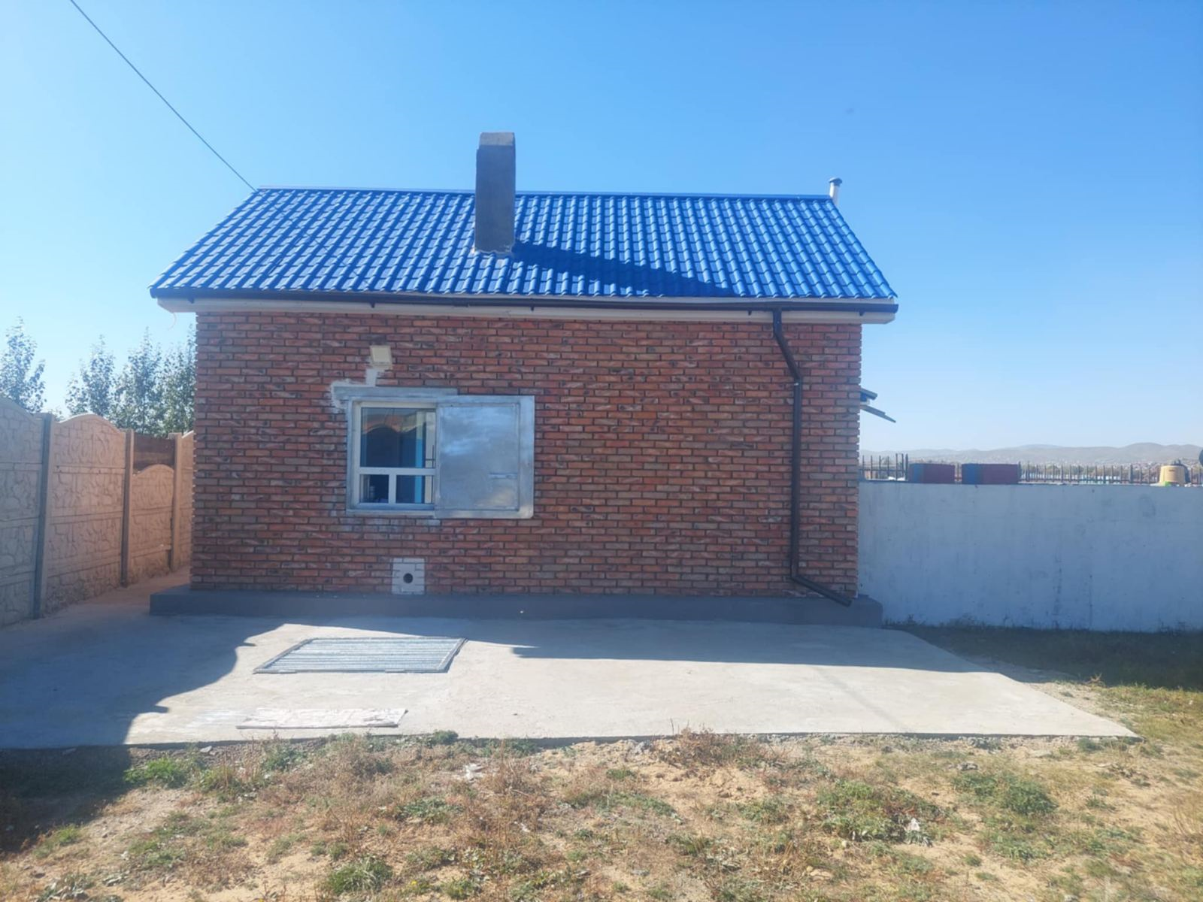
1. БАЯНЗҮРХ ДҮҮРГИЙН 11 ДҮГЭЭР ХОРООНЫ ЗӨӨВРИЙН УС ТҮГЭЭХ БАЙР
Байршил:Улаанбаатар хот, Баянзүрх 11 дүгээр хороо, 11 дүгээр хэсэг, 5 дугаар гудамж
Шийдвэр:Баянзүрх дүүргийн 2023 оны А/200 дугаар захирамжаар дүүргийн хөрөнгө оруулалтаар хэрэгжсэн төсөл арга хэмжээ.
Гэрээ: Баянзүрх дүүргийн Засаг дарга болон “Урал их” ХХК-тай 2023 оны 09 дүгээр сарын 04-ний өдөр түлхүүр гардуулах нөхцөлтэй БЗДХААА/202301063 дугаартай гэрээг байгуулсан байна.
Барилга:Тус зөөврийн ус түгээх барилга 23,8м2 талбайтай, 1 давхар бөгөөд суурь нь цутгамал, блокон дүүргэлттэй, дулаалгын хөөсөн фасадтай, төвийн инженерийн шугамд холбогдоогүй, зоорьгүй 1 давхар барилга юм.
Хяналт, шалгалтын газрын Барилга байгууламжийн ашиглалт, бүртгэлийн хэлтсийн дарга О.Оджаргалаар ахлуулсан Барилга байгууламжийг ашиглалтад оруулах комиссын 2024 оны 10 дугаар сарын 21-ний өдрийн ЗГ-113/2024 дугаар дүгнэлтээр барилга байгууламжийг ашиглалтад оруулахаар шийдвэрлэсэн.
Нийслэлийн өмчид бүртгэх дүн: 121,516,758.00 төгрөг

Slide 3
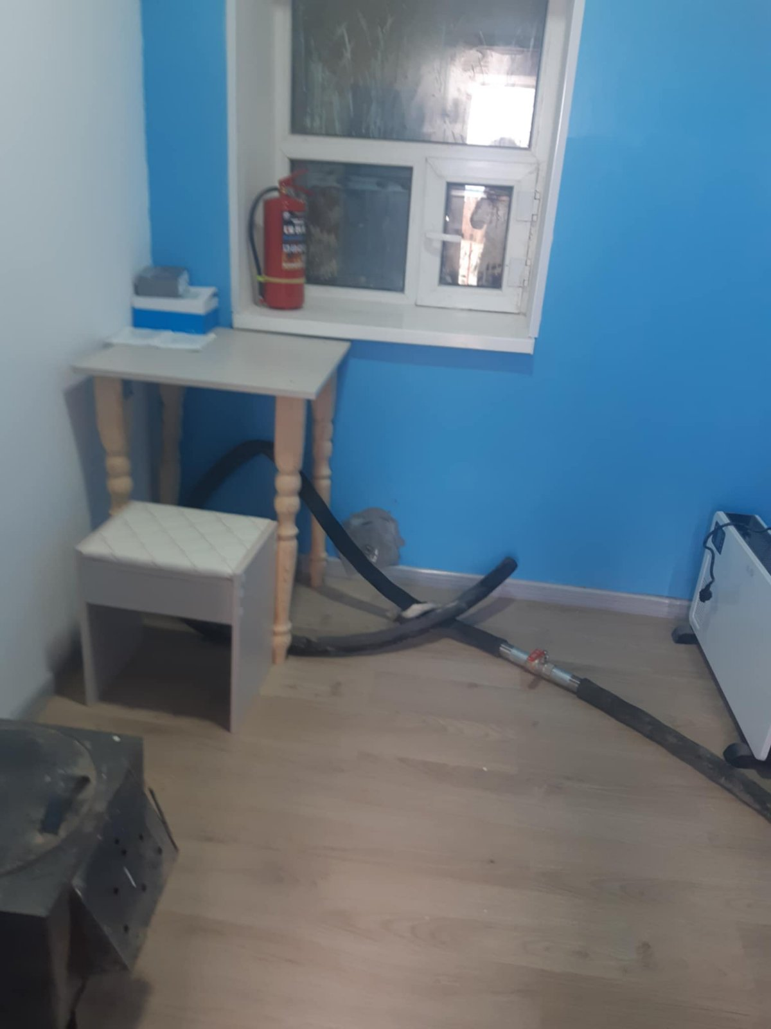
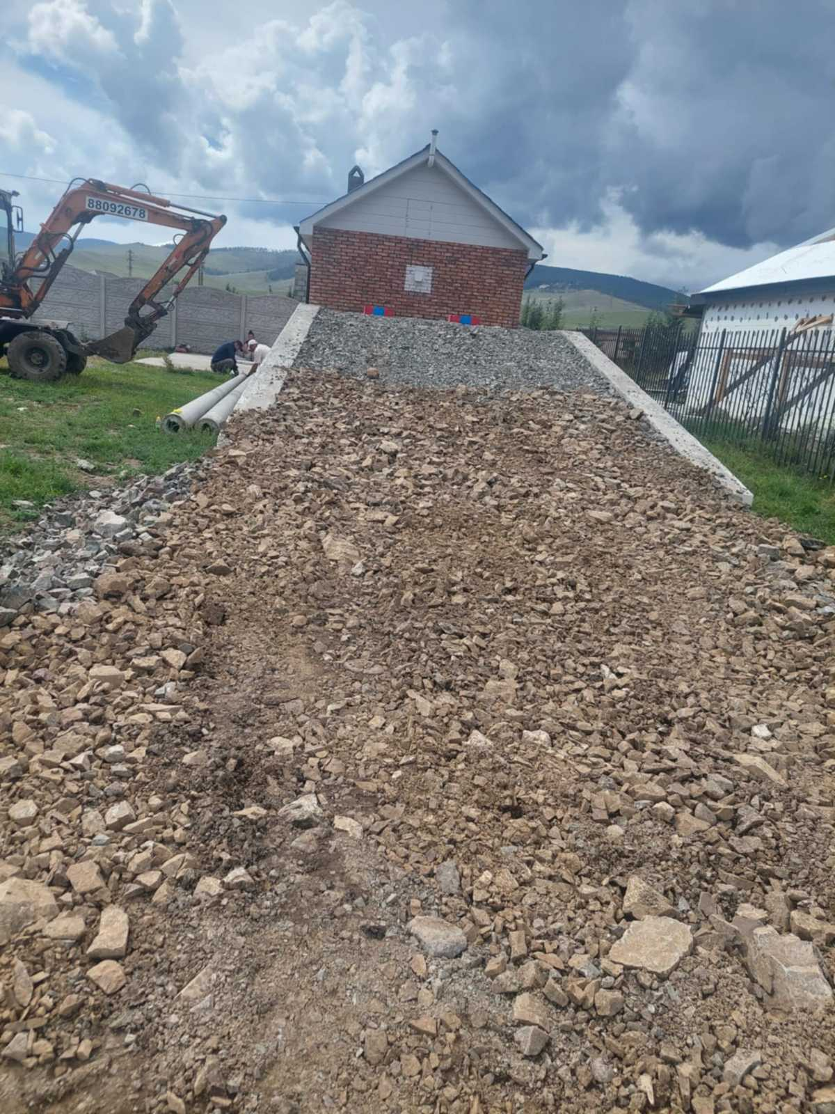
2. БАРИЛГЫН ДОТОР, ГАДНА БАЙДАЛ

Slide 4
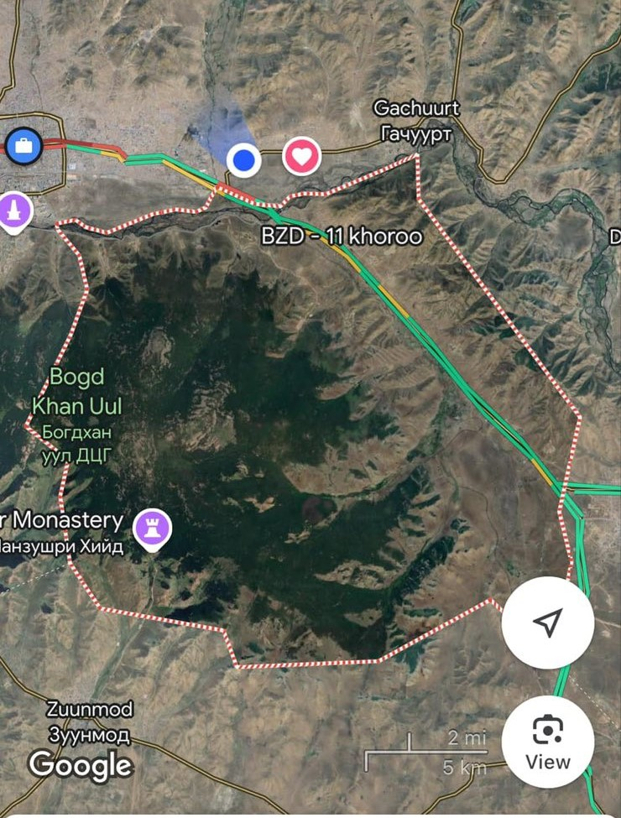
3. БАЙРШИЛ

Slide 5




АМЖИЛТ ХҮСЬЕ !
Сити тауэр, 3 давхар, Бага тойруу - 1, Улаанбаатар хот, Монгол Улс
976-(11)-320248
info@umch.ub.gov.mn
www.umch.ub.gov.mn

